Slide 1
大阪府の住宅・まちづくり政策への貢献
１．住宅ストックや民間の力を活かし、社会の変化に応じた暮らし方を提供
修正後（目標値修正）
別紙４
（１）誰もが暮らしやすい環境整備
【数値目標】子育て・高齢者世帯入居件数
6,000件（R13年度まで）
③ 子どもを産み育てやすい住まいの実現
子育て世帯等への負担軽減制度の導入と良質な賃貸住宅の確保により、子育てしやすい居住環境を実現します。
子育て世帯等支援の取り組み
※対象団地・戸数はR4.3.31時点
名称 | 概要 | 対象
若年・子育て世帯向け家賃補助制度 | 家賃10%を3年間補助 | 46団地（約4,000戸） ※4・5階住戸
新婚・子育て世帯向け優先募集 | 新築住宅の募集時に、新婚・子育て世帯の 当選倍率を優遇 | 新築住宅
ゆったり住宅優先制度 | 新婚・子育て世帯は優先して入居申込を受付 （募集開始から7日間） | 23団地（約1,700戸） ※駅・小学校10分以内 ※50㎡・2居室以上
④ 新たなライフスタイルを支える身近なまちづくり
働き方やライフスタイルの変化、テレワークの進展、職住近接・融合のニーズ等に対応した居住環境を実現します。
・事務所利用可能な住宅やテレワーク対応住宅（Wi-Fi環境等）の供給
・団地内へのシェアサイクル、キッチンカーの導入（地元市と連携）
・移住や定住を促進するための取り組み（空家等を活用したシェアオフィスの整備等）

Slide 2
大阪府の住宅・まちづくり政策への貢献
2．公的機関として信用力を活かした住宅・まちづくり施策の推進
修正後 （目標値追加）
（１）住宅確保要配慮者の居住支援
● Osakaあんしん住まい推進協議会
住宅情報の提供等を公民協働で取り組むため、大阪府と共に
事務局として運営を行います。
・セーフティネット住宅制度の広報・登録代行入力
・居住支援法人、不動産関係団体等とのセミナー開催
・市町村と連携した住まい探し相談への対応
● 居住支援の取り組みの発展
住宅の種類に関わらず、住宅確保要配慮者への支援を居住支援法人等と連携して実施します。
・外国人の暮らし支援や事務委任（家財処分・遺品整理等）に関するセミナー開催
・子育て世帯を対象とした家賃補助制度の実施
・空家を活用した孤立や孤食を防止する等の場づくりや、ネットワーク機器を使用した高齢者見守りサービスの拡充
Osakaあんしん住まい推進協議会
大阪府
・市町村
公社
不動産関係
団体等
連携
居住支援法人
入居支援等
支援
住宅確保要配慮者
（２）分譲マンションの管理の適正化
【数値目標】分譲マンション管理勉強会
50回（R13年度まで）
● 大阪府分譲マンション管理・建替えサポートシステム推進協議会
協議会の構成団体として、分譲マンション管理組合の活動を支援します。
・管理状況の分析とアドバイス、アドバイザーの派遣（相談対応）、分譲マンションセミナーの開催
● 分譲マンション管理適正化に向けた支援業務
高経年化、世帯主の高齢化が進む分譲マンションの管理適正化に向け、施策の実施主体である市（市域）・大阪府（町村域）を通じた支援を行います。
・マンション管理適正化法に基づく管理計画認定マンションの認定事務サポートや修繕に関する企画又は実施の調整に関する業務
・分譲マンションの管理状況に応じた情報発信（公社分譲）や建替工事期間の仮住居としての公社賃貸住宅の活用

Slide 3
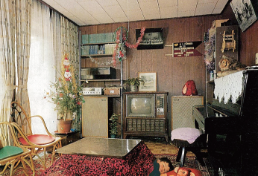
大阪府の住宅・まちづくり政策への貢献
2．公的機関として信用力を活かした住宅・まちづくり施策の推進
修正後（目標値追加）
（３）住情報の提供や住宅市場の環境整備
【数値目標】住まいコンテンツの発信
100本（R13年度まで）
● 住情報の提供
現在の住まい手や将来の住まい手となる子どもなどが自ら住まいやまちに対する
関心と理解を深め、住まい・まちづくりの担い手として主体的に取り組み、多世代が
安心・快適に暮らせるよう住情報の発信と学習機会の提供を行います。
・高経年団地を舞台とした住文化
・行政による住宅統計調査結果
・住まいの知識（DIY作業や設備メンテナンスの方法、住宅性能表示制度など）
金岡東プレハブ分譲住宅室内（1967年）
● 住宅市場の環境整備
空家の適正管理及び空家対策によるまちづくりの推進のため、市町村と各地域における課題を共有し、「大阪の
住まい活性化フォーラム」の構成団体として、既存住宅の流通やリノベーション市場の活性化等に取り組みます。

Slide 4
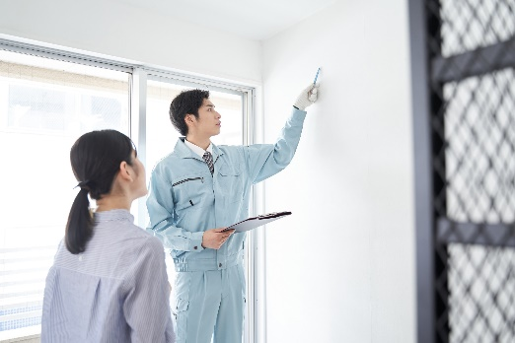
大阪府の住宅・まちづくり政策への貢献
3．知識と経験を活かした住宅・まちづくり施策の推進
修正後（目標値追加）
【数値目標】技術支援新規営業件数
40件（R13年度まで）
（１）技術力を活かした市町村からの受託業務
市町営住宅等の建替えや維持管理など、公共施設の老朽化等に対応する
技術職員が不足している市町村への支援方策の検討を行います。
・市町営住宅の計画修繕業務（管理代行制度等）
・その他市（町・村）有施設の発注者技術支援
IMAGE
技術支援（イメージ）
（２）府営住宅の計画修繕業務（管理代行制度）
府営住宅の計画修繕業務を行う管理代行者として、長年の技術と経験の蓄積を活かし大阪府内すべての府営住宅の計画修繕を適正に行います。
・計画修繕業務 ：外装吹替、屋上防水改修、電気設備改修・高置水槽改修、配管改修等
・住宅数、戸数 ：大阪府内すべての府営住宅308住宅 117,317戸（令和2年度末時点）
（３）その他受託業務の拡大
大阪府及び各市町村からの受託業務を拡大します。
・ 府（市・町）営住宅や府（市・町・村）有施設の建替・改修等の工事監理・建築設計業務
・ 特定優良賃貸住宅・高齢者向け優良賃貸住宅の審査業務（大阪府から受託）

Slide 5

自立した経営体の確立に向け、さらなる経営基盤等の強化
３．ESG経営
修正後（目標値追加）
（４）働き方改革の推進
【数値目標】健康経営優良法人認定
認定を維持（R13年度まで）
職員一人ひとりが心身ともに健康で、多様な人材が、その能力や個性を最大限発揮できる職場環境づくりを推進します。
● 健康経営の推進
・健康経営優良法人認定に向けた取り組みの継続
・職員意識調査「パルスサーベイ」の活用による各職場での健康管理の徹底
・社内コミュニケーションの活性化による風通しの良い職場環境づくりの推進
● ワーク・ライフ・マネジメントの推進
・ライフステージに応じて、職員自身が仕事と生活の双方の充実を積極的に
マネジメントし、相乗効果を発揮できる取り組みや制度の充実を推進
● 多様な人材が活躍できる職場環境の整備
・性別、年齢、国籍、障がいの有無等に関わらず、多様な人材を受け入れ、その能力や個性を最大限発揮できる
職場環境の整備
・女性職員が長期的に活躍し、躊躇なくキャリアアップに挑戦できる雇用環境を整備
・研修制度の充実や継続的な意識改革を促し、女性管理職の増加を推進
・テレワークや勤務時間の柔軟化など多様な働き方を実現する環境の整備
健康経営優良法人に認定

Slide 6
自立した経営体の確立に向け、さらなる経営基盤等の強化
３．ESG経営
修正後（目標値追加）
【数値目標】デジタル人材研修受講率
100%（R13年度まで）
（５）DX（デジタルトランスフォーメーション）の推進
新技術の導入等のデジタル化により、組織・業務の在り方を変革し、入居者サービスの向上と職員の働き方の改革に努めます。
① デジタル化による入居者サービスの向上
● オンライン手続きの推進
・オンライン入居申込・資格審査（電子契約サービスの導入）
● 窓口のデジタル化
・24時間チャットボット問合せ対応
・オンライン内覧対応、支払のキャッシュレス対応
● 団地のデジタル化
・モデルルーム等のスマートキー化
・入居者向けイベント等のオンライン化
・団地自治会とのオンラインコミュニケーション
※デジタルに不慣れな方へは従来のサービスを継続します。
新しい価値の創出
Innovation
DX
実現
デジタル移行
Digitalization
企業風土の変革
Transformation
② データの基盤整備と活用
団地に関する入居者、団地・エリア、修繕、財務等の情報を一元化し、各種分析（見える化）によるニーズ把握に
努めます。
③ 職員の働き方を改革するスマートワークの実践
ペーパーレス化とテレワークを推進し、時間や場所にとらわれない職場環境を実現します。
④ デジタル人材の育成
職員のITスキルと情報リテラシーを高め、デジタル技術の活用を各事業・業務に広めます。

Slide 7
大阪府の住宅・まちづくり政策への貢献
2．公的機関として信用力を活かした住宅・まちづくり施策の推進
修正前
（１）住宅確保要配慮者の居住支援
● Osakaあんしん住まい推進協議会
住宅確保要配慮者の居住の安定確保に向けて、住宅情報
の提供等を公民協働で取り組むために設立された「Osaka
あんしん住まい推進協議会」において、大阪府と共に事務局
として運営を行います。
● 居住支援の取り組みの発展
公的賃貸住宅、民間賃貸住宅や持ち家など住宅の種類に
関わらず、住宅確保要配慮者への一体的な居住支援を居住支援法人等と連携して実施します。
・外国人の暮らし支援や事務委任（家財処分・遺品整理等）に関するセミナー開催
・居住支援法人との連携（高齢者の見守り活動拠点としての住宅ストックの活用等）
Osakaあんしん住まい推進協議会
大阪府
・市町村
公社
不動産関係
団体等
連携
居住支援法人
入居支援等
支援
住宅確保要配慮者
（２）分譲マンションの管理の適正化
● 大阪府分譲マンション管理・建替えサポートシステム推進協議会
「大阪府分譲マンション管理・建替えサポートシステム推進協議会」の構成団体として、専門アドバイザーの派遣、セミナー開催等の分譲マンション管理組合の活動を支援します。
● 分譲マンション管理適正化に向けた支援業務
高経年化、世帯主の高齢化が進む分譲マンションの管理適正化に向け、施策の実施主体である市（市域）・大阪府（町村域）を通じた支援を行います。
・マンション管理適正化法に基づく管理計画認定マンションの修繕に関する企画又は実施の調整に関する業務
・分譲マンションの建替工事期間の仮住居としての公社賃貸住宅の活用

Slide 8
大阪府の住宅・まちづくり政策への貢献
2．公的機関として信用力を活かした住宅・まちづくり施策の推進
修正後
（１）住宅確保要配慮者の居住支援
● Osakaあんしん住まい推進協議会
住宅情報の提供等を公民協働で取り組むため、大阪府と共に
事務局として運営を行います。
・セーフティネット住宅制度の広報・登録代行入力
・居住支援法人、不動産関係団体等とのセミナー開催
・市町村と連携した住まい探し相談への対応
● 居住支援の取り組みの発展
住宅の種類に関わらず、住宅確保要配慮者への支援を居住支援法人等と連携して実施します。
・外国人の暮らし支援や事務委任（家財処分・遺品整理等）に関するセミナー開催
・子育て世帯を対象とした家賃補助制度の実施
・空家を活用した孤立や孤食を防止する等の場づくりや、ネットワーク機器を使用した高齢者見守りサービスの拡充
Osakaあんしん住まい推進協議会
大阪府
・市町村
公社
不動産関係
団体等
連携
居住支援法人
入居支援等
支援
住宅確保要配慮者
（２）分譲マンションの管理の適正化
【数値目標】分譲マンション管理勉強会
50回（R13年度まで）
● 大阪府分譲マンション管理・建替えサポートシステム推進協議会
協議会の構成団体として、分譲マンション管理組合の活動を支援します。
・管理状況の分析とアドバイス、アドバイザーの派遣（相談対応）、分譲マンションセミナーの開催
● 分譲マンション管理適正化に向けた支援業務
高経年化、世帯主の高齢化が進む分譲マンションの管理適正化に向け、施策の実施主体である市（市域）・大阪府（町村域）を通じた支援を行います。
・マンション管理適正化法に基づく管理計画認定マンションの認定事務サポートや修繕に関する企画又は実施の調整に関する業務
・分譲マンションの管理状況に応じた情報発信（公社分譲）や建替工事期間の仮住居としての公社賃貸住宅の活用

Slide 9
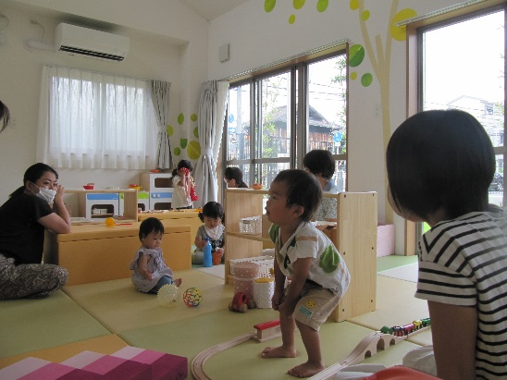

大阪府の住宅・まちづくり政策への貢献
１．住宅ストックや民間の力を活かし、社会の変化に応じた暮らし方を提供
修正後
（２）地域のまちづくりとコミュニティ活性化
【数値目標】コミュニティイベント回数
100回（R13年度まで）
② 支え合いで多世代が共生する持続可能で豊かなコミュニティの形成
地元自治体や自治会・NPO等の地域関係者との連携・協力により、それぞれの地域に必要な機能・サービスを導入し、多様な世代がつながり交流する住まい・まちづくりを行います。
● 医療・介護・健康・子育てサービスの導入による団地の多機能化
・『まちの保健室』の開催 【大阪府看護協会】
・住まい（団地）を中心とした地域包括ケアシステムの実現に向けた地域課題の
把握等 【地域包括支援センター】
・高齢者見守りネットワークへの参加 【地元市、社会福祉協議会等】
・子育て支援事業所の併設 【地元市】
・空室や集会所を活用した家庭的保育事業や、NPO・自治会等との子育て支援
活動の導入検討【地元市・NPO法人等】 【 】：連携主体
● 多様な世代がつながり交流するコミュニティの形成
・『きずなづくり応援プロジェクト』、『くらしの法律セミナー』等のイベントの実施
・集い、交流する居場所（サロン）となる集会施設（コミュニティスペース）の設置
・支援が必要な入居者のための支援員の設置
● 三世代同居や近居、生活状況に応じた円滑な住み替えを推進
・学生向け宿舎等のハウスシェアリング（家族居住にとらわれない住まい方）の推進
・『近居応援制度』や、複数戸賃貸制度『ニコカリ』の実施
子育て支援事業所を併設
（OPH石橋テラス）
堺市高齢者見守りネットワーク

